Slide 1
Insurance in Agriculture as a Response to Climate Challenge
Osiguranje poljoprivrede kao odgovor na klimatske izazove dr Drago Cvijanović, naučni savetnik dr Katica Radosavljevic, viši naučni saradnik dr Milica Kocovic De Santo, viši naučni saradnik
XXII MEĐUNARODNI SIMPOZIJUM
TRANSFORMACIJA TRŽIŠTA OSIGURANJA – ODGOVORI NA NOVE IZAZOVE
Aranđelovac, hotel „Izvor“, 7-9. jun 2024.

Slide 2
GRAFIČKI APSTRAKT
Zaključak
Podrška prilagođavanju na klimatske promene
Partnerstva i saradnja
Svest i usvajanje osiguranja u poljoprivredi – izazovi za sektor osiguranja
Učestalost ekstremnih klimatskih promena u Republici Srbiji
Izazovi u poljoprivredi usled klimatskih promena
Promovisanje osiguranja u poljoprivredi

Slide 3
I Uvod
1. Važnost poljoprivrede u kontekstu klimatskih promena
Sigurnost hrane
Prilagođavanje na promene
Očuvanje resursa
Smanjenje efekata staklene bašte

Slide 4
2. Izazovi u poljoprivredi usled klimatskih promena
Nepredvidljivost vremenskih uslova
Povećanje temperature
Širenje štetočina i bolesti
Smanjenje dostupnosti vode
Ekonomski uticaji

Slide 5
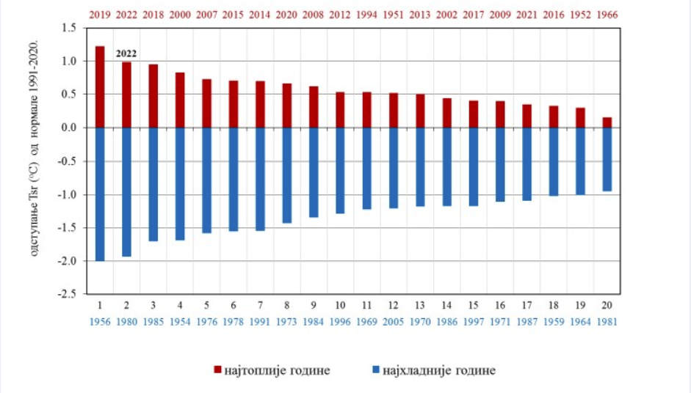
II Klimatske promene i njihov uticaj na poljoprivredu u Republici Srbiji
1. Najvažnije klimatske promene koje utiču na poljoprivredu
Grafikon 1. Redosled najtoplijih i najhladnijih godina u Srbiji za period 1951 - 2022.
Izvor: https://www.hidmet.gov.rs/

Slide 6
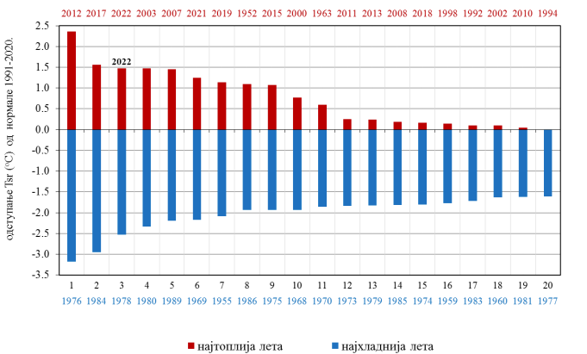
Grafikon 2. Redosled najtoplijih i najhladnijih leta u Srbiji za period 1951 - 2022.
Izvor: https://www.hidmet.gov.rs/

Slide 7
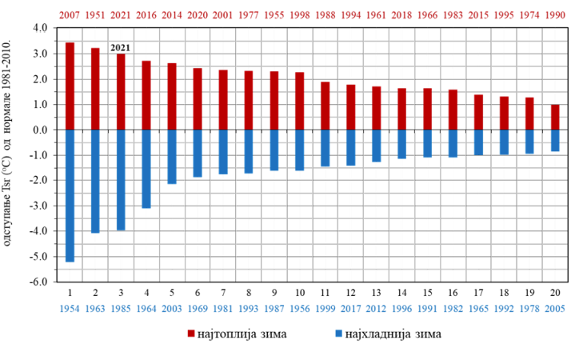
Grafikon 3. Redosled dvadeset najtoplijih i najhladnijih zima u Srbiji za period 1951 - 2021.
Izvor: https://www.hidmet.gov.rs/

Slide 8
III Svest i usvajanje osiguranja u poljoprivredi – izazovi za sektor osiguranja
1. Osiguranje poljoprivrede u kontekstu klimatskih promena
Prednosti osiguranja poljoprivrede:
Pruža finansijsku sigurnost
Podržava u obnovi nakon katastrofalnih događaja
Smanjuje rizik od bankrota

Slide 9
Primeri kako su poljoprivrednici imali koristi od osiguranja u suočavanju s klimatskim promenama:
Poplave: reka Mekong u Vijetnamu
Suše: Australija
Olujni udari: Sjedinjene Američke Države
Proaktivne reakcije osiguravajućih kompanija:
Poboljšanje pokrivenosti
Inovativni proizvodi
Edukacija i savetovanje

Slide 10
Tabela 1: Bruto premija poljoprivrednog osiguranja, bruto premija svih osiguranja i udeo bruto premije poljoprivrednog osiguranja u bruto premiji svih osiguranja u Srbiji u periodu 2010-2022. godine
Godine | Bruto premija poljoprivrednog osiguranja (000 rsd) | Bruto premija svih osiguranja (000 rsd) | Udeo bruto premije poljoprivrednog osiguranja u ukupnoj bruto premiji svih osiguranja (%)
2010 | 1,080,053.00 | 56,520,932.00 | 1.910890288
2011 | 1,238,126.00 | 57,313,998.00 | 2.160250625
2012 | 1,564,760.00 | 61,463,708.00 | 2.545827531
2013 | 1,909,174.00 | 64,041,509.00 | 2.981150866
2014 | 2,044,639.00 | 69,405,005.00 | 2.945953249
2015 | 2,194,861.00 | 79,812,656.00 | 2.750016238
2016 | 2,653,992.00 | 89,137,986.00 | 2.977397313
2017 | 2,970,456.00 | 93,093,994.00 | 3.190813792
2018 | 3,371,427.00 | 99,910,591.00 | 3.374444057
2019 | 3,791,729.00 | 107,449,872.00 | 3.528835288
2020 | 4,166,001.00 | 109,916,743.00 | 3.790142326
2021 | 5,042,558.00 | 119,408,670.00 | 4.222941265
2022 | 6,199,314.00 | 133,925,041.00 | 4.628943141
Izvor: https://nbs.rs

Slide 11
Grafikon 4.: Likvidirane štete, fakturisana tehnička premija i tehnički rezultat u osiguranju poljoprivrede u Srbiji u periodu 2013-2022. godine
- - Digitalni atlas klime Republike Srbije

Slide 12
2. Inovativni pristupi u osiguranju poljoprivrede
Nove tehnologije i pristupi:
Satelitski podaci za nadzor poljoprivrednih površina
Dronovi za precizno mapiranje polja
Pametni senzori za praćenje uslova na terenu
Inovativni pristupi u prilagođavanju klimatskim promenama:
Pravovremeno otkrivanje suša i poplava
Precizno upravljanje resursima
Brza reakcija na promene u uslovima uzgoja

Slide 13
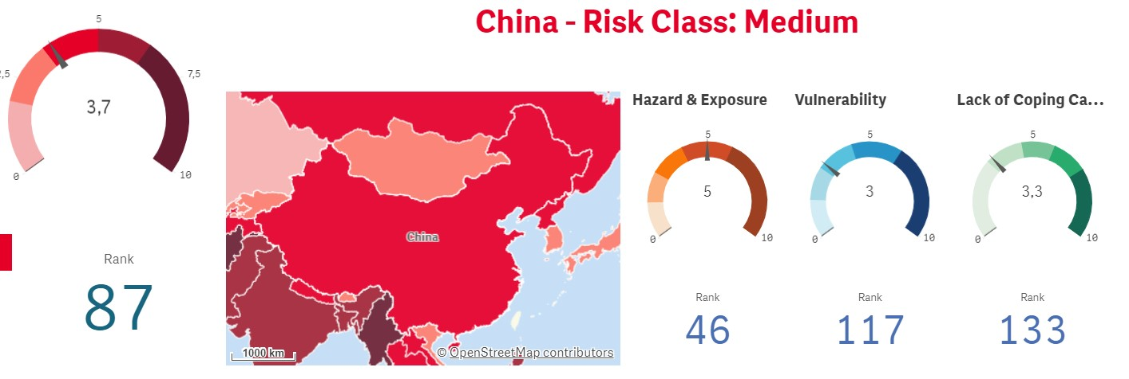
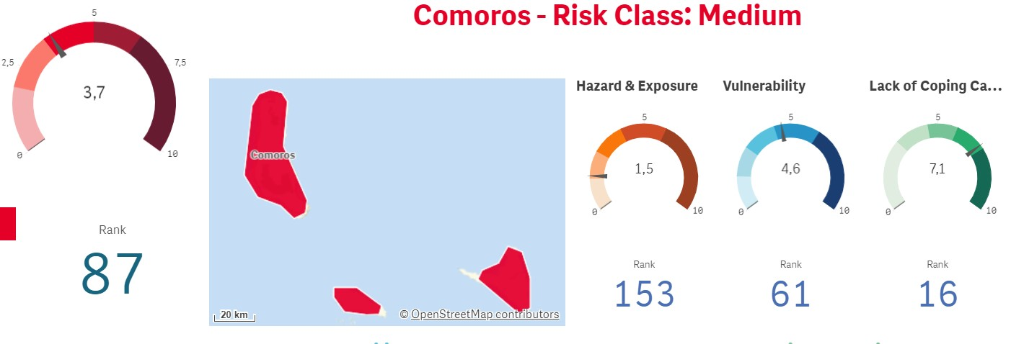
Uloga države u borbi protiv klimatskih promena – primer dobre prakse
Izvor: https://drmkc.jrc.ec.europa.eu/inform-index

Slide 14
IV Zaključak
Nove tehnologije za unapređenje osiguranja poljoprivrede
Prilagođavanje na klimatske promene
Ublažavanje rizika u poljoprivredi
Poziv na daljnju podršku i akciju:
Potreba za promovisanje osiguranja poljoprivrede
Partnerstva i saradnja

Slide 15
HVALA NA PAŽNJI!
dr Drago Cvijanović, naučni savetnik
dr Katica Radosavljevic, viši naučni saradnik
dr Milica Kocovic De Santo, viši naučni saradnik
XXII MEĐUNARODNI SIMPOZIJUM
TRANSFORMACIJA TRŽIŠTA OSIGURANJA – ODGOVORI NA NOVE IZAZOVE
Aranđelovac, hotel „Izvor“, 7-9. jun 2024.

